Slide 1
Cours C.03.06.02
Entretien – Introduction
Marek Pszczola
(la présentation a été préparée sur la base des conférences du Dr Majlun, Pologne)

Slide 2
Road Transportation Systems Engineering Development in the Sub-Saharan Africa – Modern EU Master Programme & Capacity Building

Slide 4

ENTRETIEN DES REVÊTEMENTS D'ASPHALTE ROUTIER
Chapitre n°1.
Introduction
au cours

Slide 5


Plan de cours
1
« Entretien des chaussées » : qu'est-ce que cela signifie ?
2
Qu’allons-nous apprendre dans nos cours ?
3
Comment allons-nous apprendre dans nos cours ?
4
Plan du cours.
5
Discussion.
6
Sujet suivant.

Slide 6
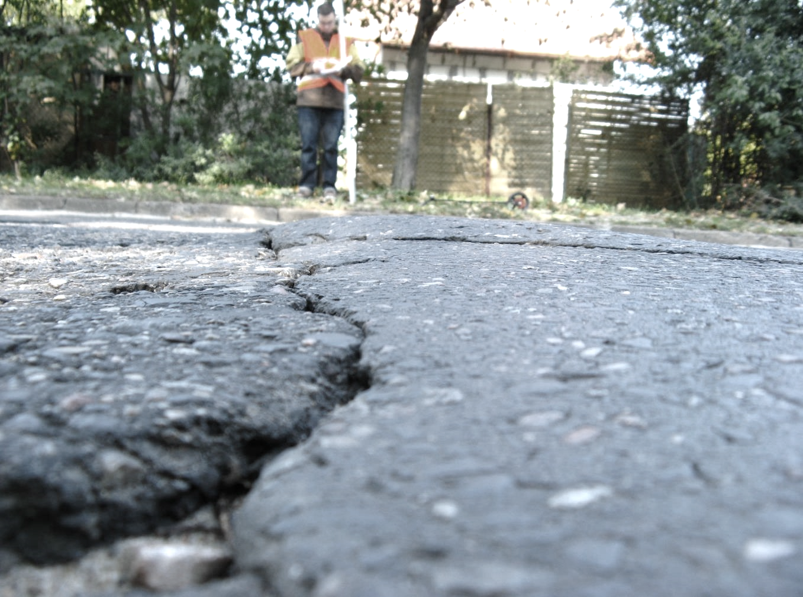
« Entretien des chaussées »
– qu'est-ce que ça veut dire ?

Slide 7
Questions fondamentales
Pourquoi allons-nous en apprendre davantage sur l’entretien des chaussées ?
Pourquoi l'entretien des trottoirs
si important ?
Pourquoi n'apprendrons-nous que
des trottoirs en asphalte ?

Slide 8
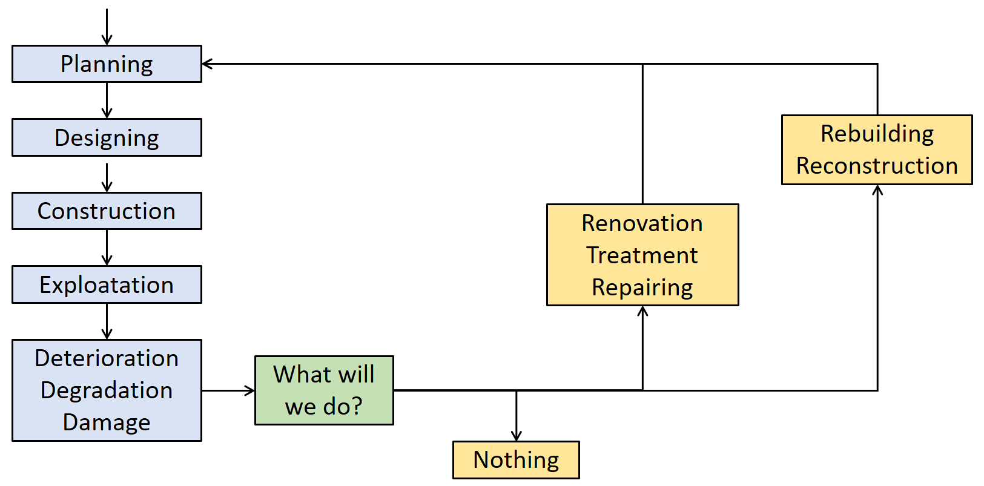
Cycle de vie de la chaussée

Slide 9
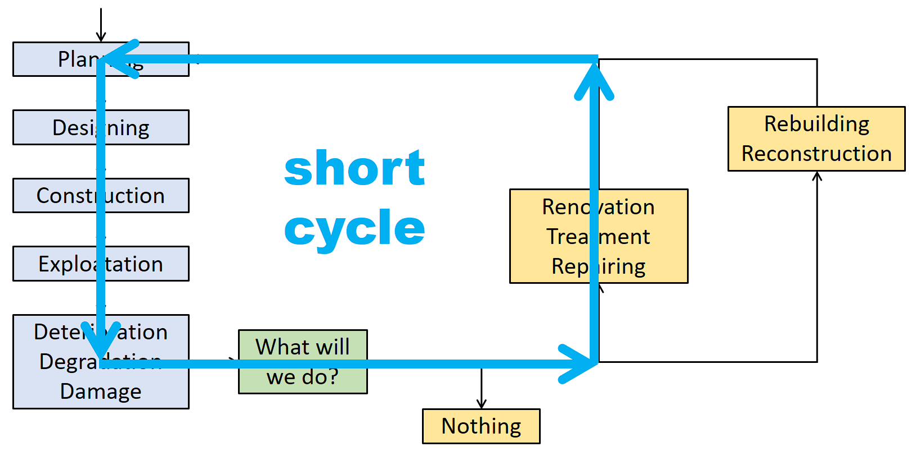
Cycle de vie de la chaussée

Slide 10
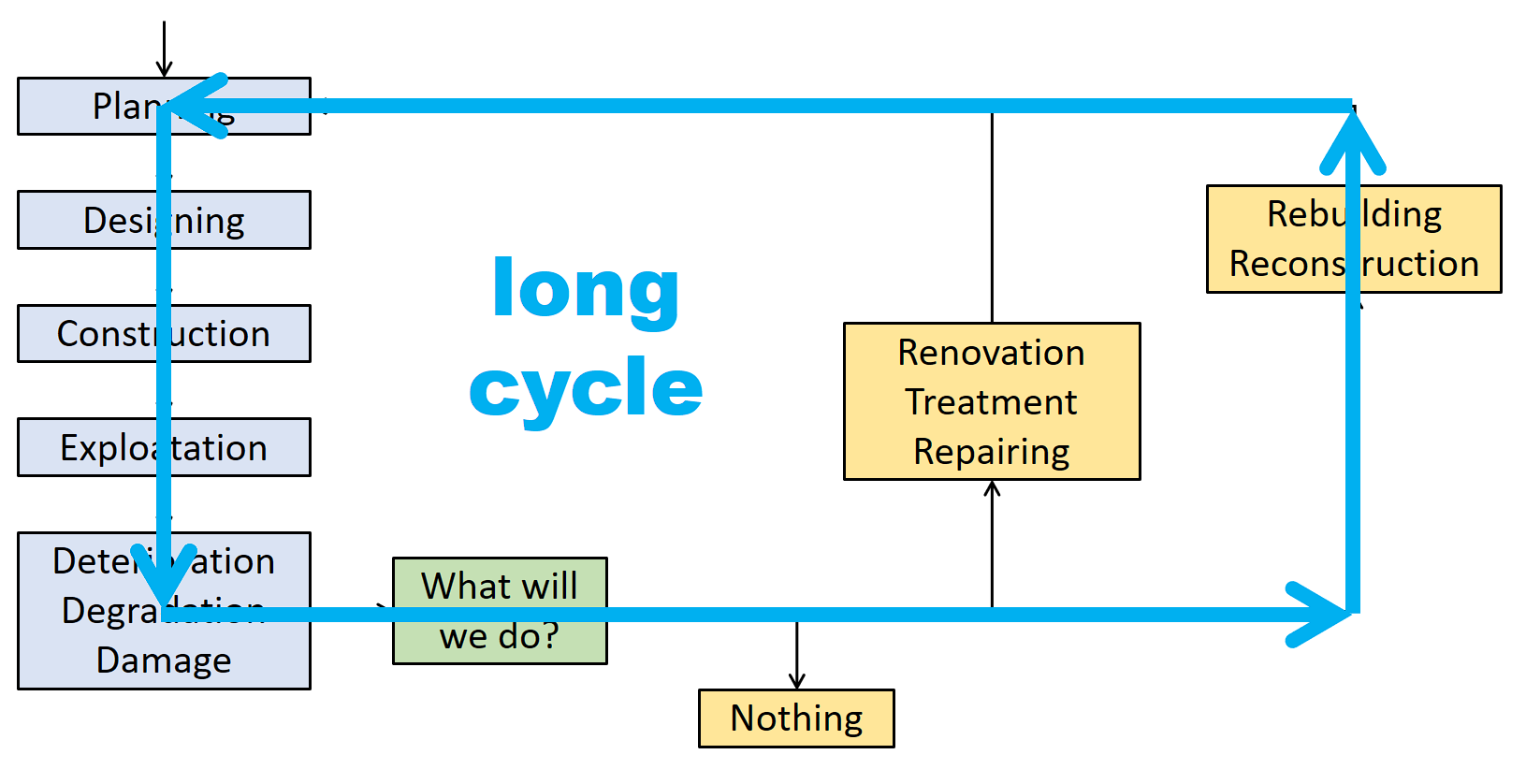
Cycle de vie de la chaussée

Slide 11
Qu’allons-nous apprendre dans nos cours ?

Slide 12
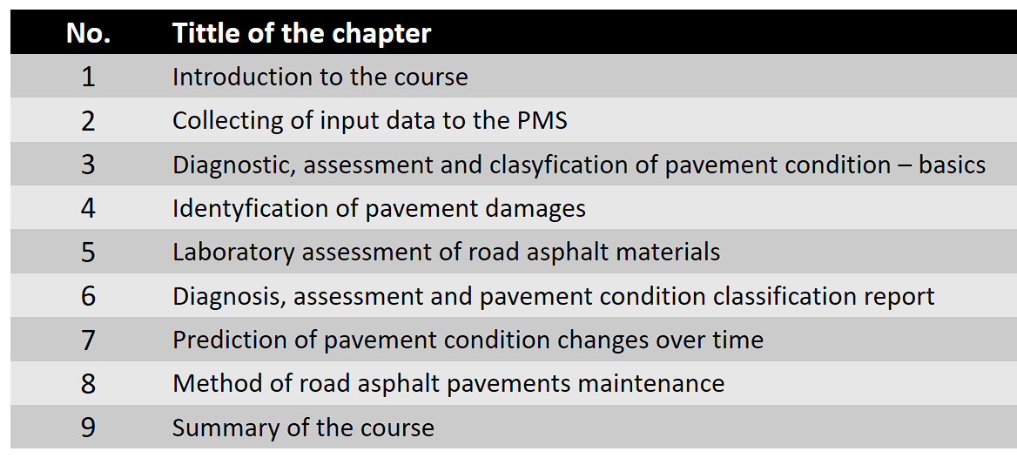
Chapitres de notre cours…

Slide 13
Chapitre n°1 – bref aperçu
Introduction au cours
Types de structures de chaussée routière
Chaussées asphaltées et matériaux asphaltiques
Système de gestion des chaussées

Slide 14
Chapitre n°2 – bref aperçu
Collecte des données d'entrée dans le PMS
Données nécessaires (nécessaires)
Données supplémentaires

Slide 15
Chapitre n°3 – bref aperçu
Diagnostic, évaluation et classification de l'état de la chaussée
Méthodes de diagnostic
Appareils de diagnostic
Paramètres de diagnostic
Méthodes d’évaluation de l’état de la chaussée
Méthodes de classification de l’état des chaussées

Slide 16
Chapitre n°4 – bref aperçu
Identification des dommages à la chaussée
Types de dommages à la chaussée en asphalte routier
Identification des dommages à la chaussée
Caractérisation des dommages à la chaussée
Classification des dommages à la chaussée

Slide 17
Chapitre n°5 – bref aperçu
Évaluation en laboratoire des matériaux bitumineux routiers
Prélèvement d’échantillons dans la chaussée
Essais en laboratoire des matériaux bitumineux routiers
Normes et exigences applicables aux essais en laboratoire
Évaluation des matériaux bitumineux routiers

Slide 18
Chapitre n ° 6 – bref aperçu
Rapport de diagnostic, d'évaluation et de classification de l'état de la chaussée
Travaux pratiques et terrain sur le diagnostic routier
Travaux analytiques sur l'évaluation de l'état des routes
Préparation des rapports des étudiants sur la classification de l'état des chaussées

Slide 19
Chapitre n ° 7 – bref aperçu
Prédiction de l’évolution de l’état de la chaussée au fil du temps
Méthodes et modèles de prédiction
Confiance prédictive et utilité de la prédiction

Slide 20
Chapitre n ° 8 – bref aperçu
Entretien du revêtement routier en asphalte
Méthodes de traitement des chaussées asphaltées
Méthodes d'entretien des chaussées en asphalte
Entretien estival des chaussées asphaltées
Entretien hivernal des chaussées asphaltées

Slide 21
Chapitre n ° 9 – bref aperçu
Résumé du cours

Slide 22
Que ferons-nous dans nos cours ?
Sélection du tronçon de route pour les travaux ultérieurs
Collecte de données sur la route sélectionnée
Travaux sur le terrain sur l'état et les dommages de la chaussée
Identification des dommages à la chaussée
Évaluation et classification de l'état de la chaussée
Prédiction de l’évolution de l’état de la chaussée au fil du temps
Plan des travaux d'entretien

